Slide 1
I dati e il punto di vista di ATS della Città Metropolitana di Milano
Antonio Giampiero Russo
Unità di Epidemiologia
ATS della Città Metropolitana di Milano

Slide 2
AGENDA
Premessa
Quali sono le valutazioni disponibili
Una riflessione sull’assorbimento di risorse
Come sviluppare ulteriormente azioni di governo del sistema
Quali altri dati sono disponibili

Slide 3
AGENDA
Premessa
Quali sono le valutazioni disponibili
Una riflessione sull’assorbimento di risorse
Come sviluppare azioni di governo del sistema
Quali altri dati sono disponibili

Slide 4
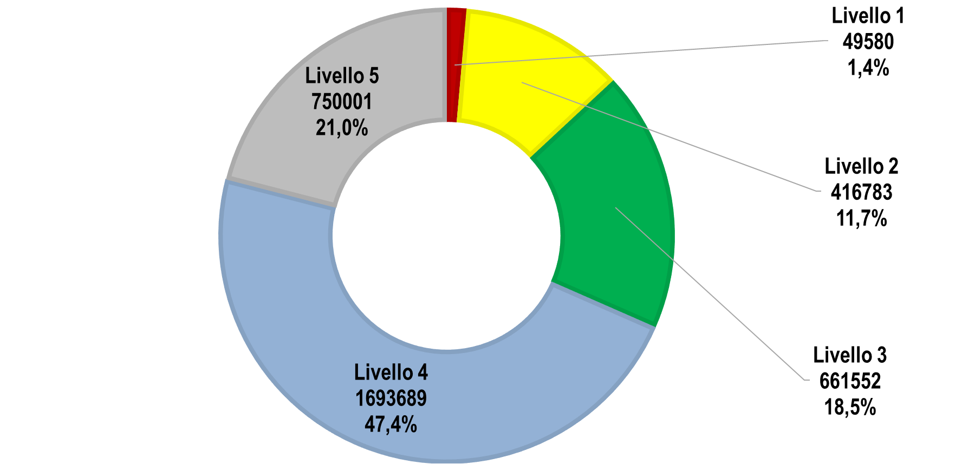
DISTRIBUZIONE PER LIVELLO DI STRATIFICAZIONE ATS DELLA CITTÀ METROPOLITANA DI MILANO

Slide 5
DISTRIBUZIONE PER LIVELLO DI STRATIFICAZIONE E PER SPESA TOTALE SANITARIA ATS DELLA CITTÀ METROPOLITANA DI MILANO

Slide 6
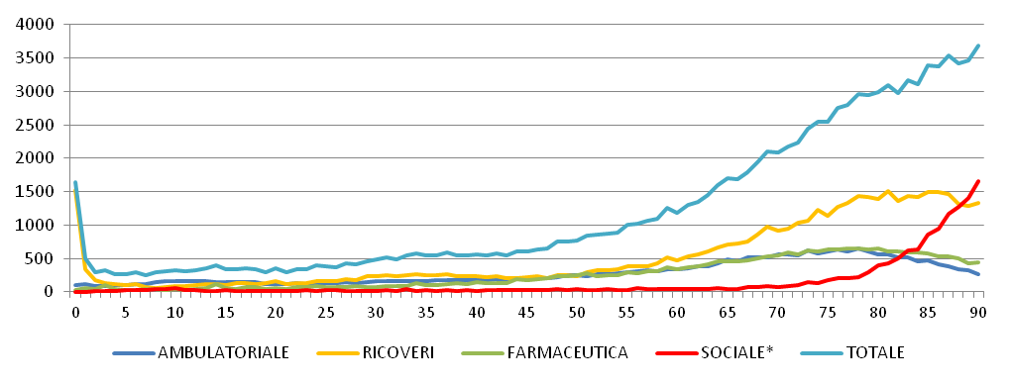
Consumi pro capite in euro

Slide 7
Spesa per livello ed età

Slide 8
2165 MEDICI DI MEDICINA GENERALE distribuzione dei cronici per assistiti

Slide 9
419 PEDIATRI DI LIBERA SCELTA distribuzione dei cronici per assistiti
N. assistiti

Slide 10
EFFETTO ETÀ – PERIODO – COORTE DEI SOGGETTI SENZA CRONICITÀ ATS DELLA CITTÀ METROPOLITANA DI MILANO

Slide 11
RIFLESSIONE - 1
I cronici rappresentano una parte importante della popolazione (30%) e una parte rilevante della spesa sanitaria (70%)
I non cronici consumatori/NON consumatori di prestazioni rilevabili a livello di sistemi informativi sono altrettanto rilevanti e le ATS devono pensare a modelli di presa in carico / controllo della domanda anche per loro
Sui NON cronici si concentrano potenzialmente i problemi di appropriatezza
i soggetti senza cronicità hanno un evidente effetto periodo

Slide 12
RIFLESSIONE - 2
I COMUNI SONO attori fondamentali per lo sviluppo dei modelli di presa in carico in quanto:
hanno informazioni FONDAMENTALI per raggiungere i nostri assistiti
sviluppano i modelli di presa in carico sociale

Slide 13
AGENDA
Premessa
Quali sono le valutazioni disponibili
Una riflessione sull’assorbimento di risorse
Come sviluppare azioni di governo del sistema
Quali altri dati sono disponibili

Slide 14
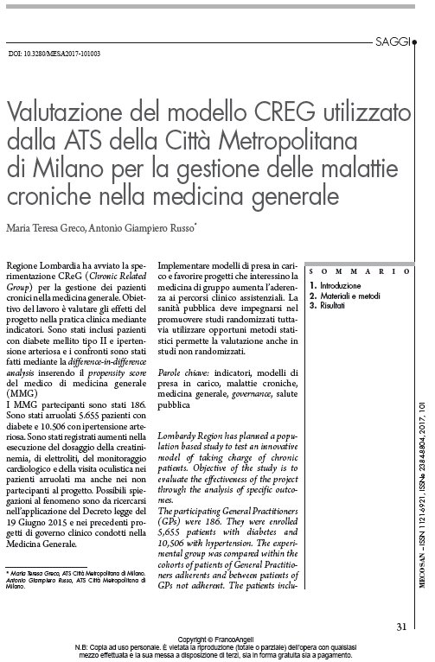
PROGETTO CREG ATS DI MILANO
3.142 MMG e 1.137.211 pazienti cronici
186 MMG CReG (97.518 pazienti arruolabili)
2.956 MMG no CReG (1.039.693 pazienti)
13.788
Diabete mellito
35.060
Ipertensione arteriosa
8.133
Non Arruolati
5.655
Arruolati
24.554
Non Arruolati
10.506
Arruolati

Slide 15
Caratteristiche dei MMG

Slide 16
Confronto mediante DID analysis di pazienti non arruolati vs arruolati nel progetto CREG con diabete mellito tipo II e in terapia con ipoglicemizzanti orali

Slide 17
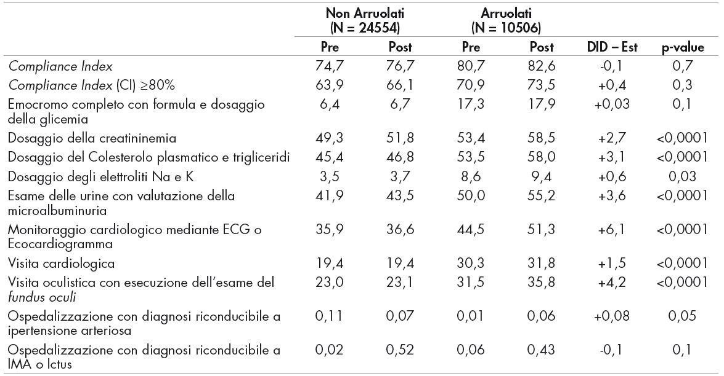
Confronto mediante DID analysis di pazienti non arruolati vs arruolati nel progetto CREG con ipertensione arteriosa

Slide 18
Monitoraggio cardiologico
Pazienti con ipertensione arteriosa
DID=+6,1% p-value<0,0001

Slide 19
Visita cardiologica
Pazienti con ipertensione arteriosa
DID=+1,8% p-value<0,0001

Slide 20
Visita oculistica (fundus oculi)
diabetici trattati con ipoglicemizzanti orali
DID=+6,3% p-value<0,0001

Slide 21
Visita oculistica (fundus oculi)
diabetici trattati con ipoglicemizzanti orali
DID=+6,4% p-value<0,0001

Slide 22
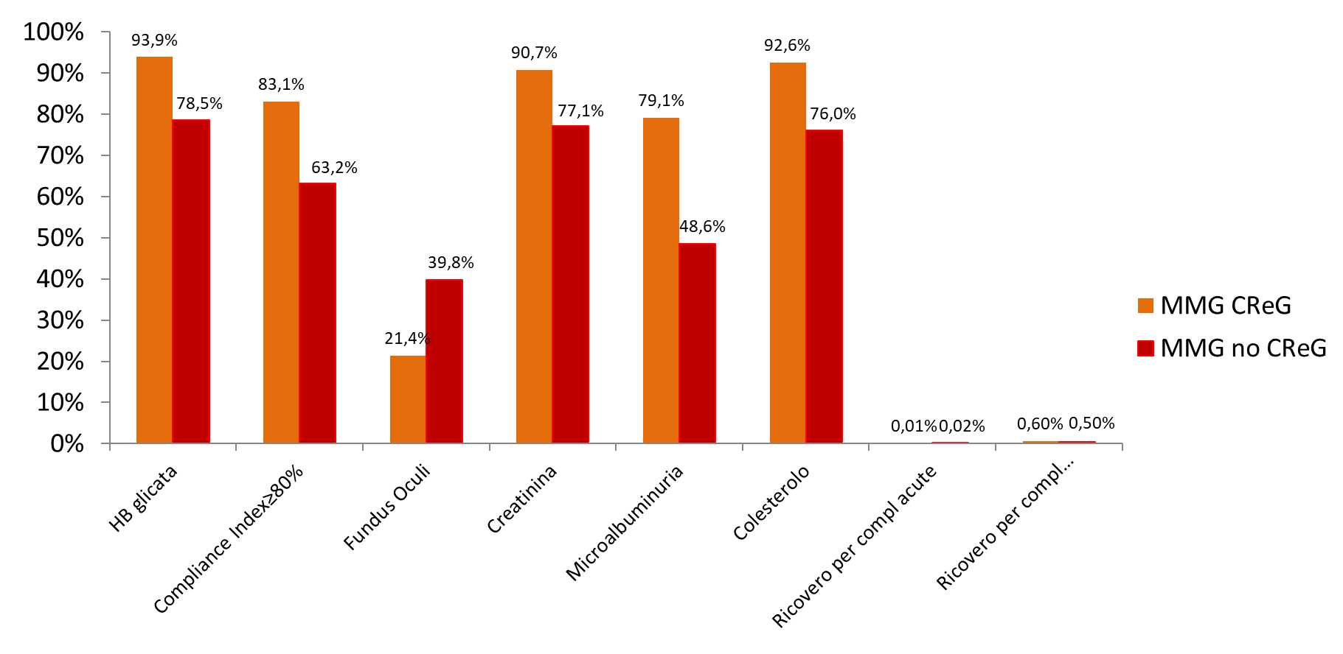
pazienti diabetici in terapia con ipoglicemizzanti orali (N=21.050)
CReG vs NON CReG
MATCHED PROPENSITY SCORE ANALYSIS

Slide 23
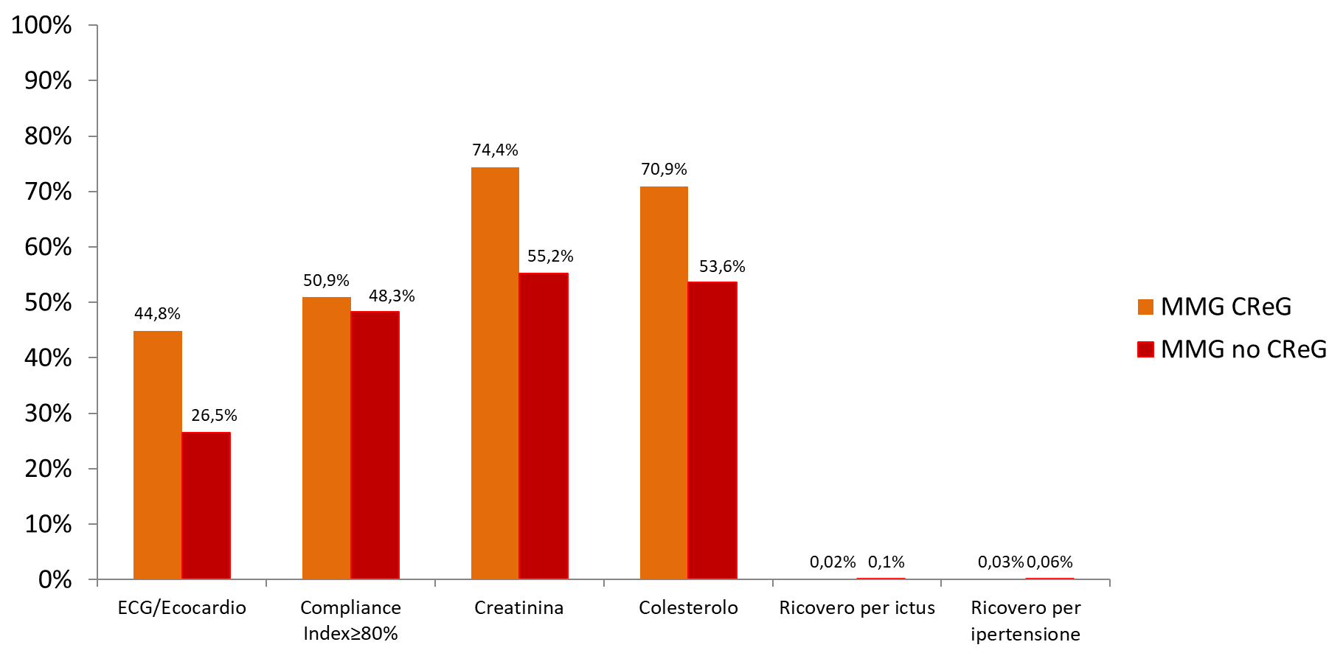
Pazienti ipertesi (N=79.154)
CReG vs NON CReG
MATCHED PROPENSITY SCORE ANALYSIS

Slide 24
RIFLESSIONE - 3
La valutazione della sperimentazione CREG mostra che:
I medici aderenti sono selezionati come i pazienti
Che il modello di presa in carico ha incrementato l’aderenza al percorso
Occorre continuare la valutazione per capire se anche gli outcome di medio periodo sono favorevoli
I modelli di presa in carico migliorano l’appropriatezza di sistema

Slide 25
AGENDA
Premessa
Quali sono le valutazioni disponibili
Una riflessione sull’assorbimento di risorse
Come sviluppare azioni di governo del sistema
Quali altri dati sono disponibili

Slide 26
ANDAMENTO COSTI MEDI E TOTALI SCOMPENSO nei 5 anni successivi alla diagnosi

Slide 27
COSTI PROPORZIONALI – SCOMPENSO nei 5 anni successivi alla diagnosi

Slide 28
ANDAMENTO COSTI MEDI E TOTALI CARDIOPATIA ISCHEMICA nei 5 anni successivi alla diagnosi

Slide 29
COSTI PROPORZIONALI – CARDIOPATIA ISCHEMICA nei 5 anni successivi alla diagnosi

Slide 30
ANDAMENTO COSTI MEDI SCOMPENSO PER CLASSI DI ETÀ nei 5 anni successivi alla diagnosi

Slide 31
Costi sanitari stimati per classi di età SCOMPENSO CARDIACO

Slide 32
Costi sanitari stimati per classi di età BPCO

Slide 33
Costi sanitari stimati per classi di età NEOPLASIA ATTIVA

Slide 34
Analisi dei costi per latenza alla diagnosi, livello di cronicità e classe di età

Slide 35
RIFLESSIONE - 4
l’assorbimento di risorse è funzione di:
combinazione delle cronicità
età del paziente
durata della malattia

Slide 36
È possibile superare i fenotipi classici, identificando quadri patologici complessi, con una propria identità diagnostica, una propria eziologia e strategia preventiva, con indicazioni terapeutiche non necessariamente risultanti dalla somma dei trattamenti delle patologie che li compongono.
l’effetto combinato di più malattie croniche sui principali outcome può essere diverso da quanto previsto sulla base della somma degli effetti delle singole malattie.
il fenotipo complesso non viene di fatto determinato sola dalla somma delle comorbidità incidenti e dalla loro severità.
I costi per la gestione di un malato complesso sono superiori alla somma delle spese per singola patologia

Slide 37
la sfida è sviluppare
indicatori per la valutazione dei modelli di presa in carico dei fenotipi complessi
indicatori per misurare quello che viene fatto nei NON CRONICI

Slide 38
AGENDA
Premessa
Quali sono le valutazioni disponibili
Una riflessione sull’assorbimento di risorse
Come sviluppare ulteriormente azioni di governo del sistema
Quali altri dati sono disponibili

Slide 39
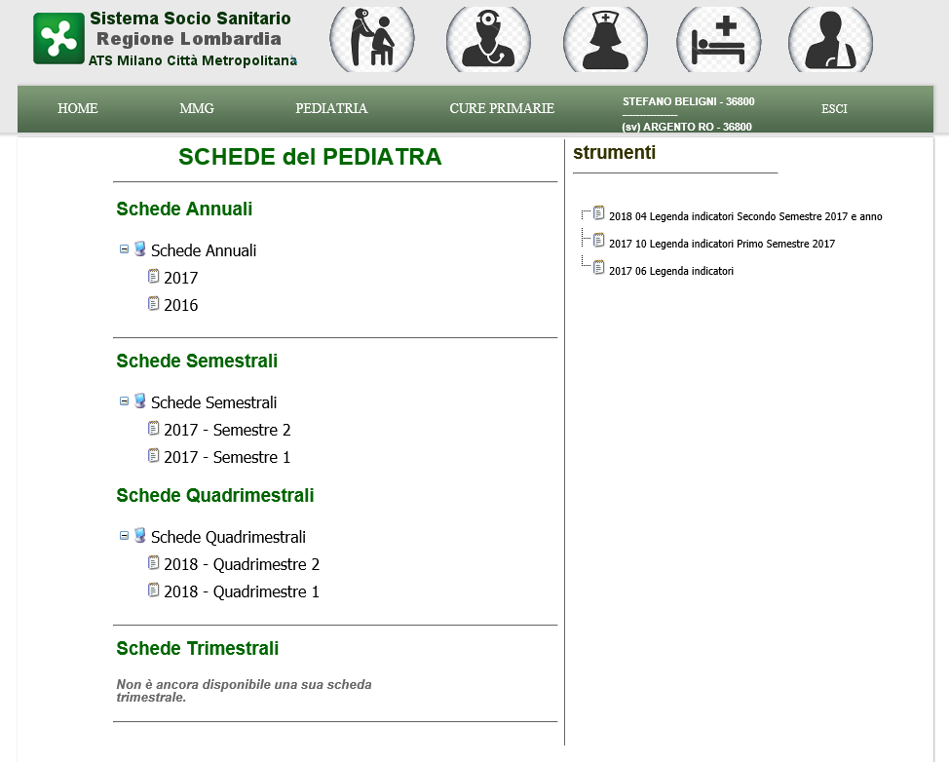

Slide 40
SCHEDA DEI PEDIATRI PRESCRIZIONI FARMACEUTICHE

Slide 41
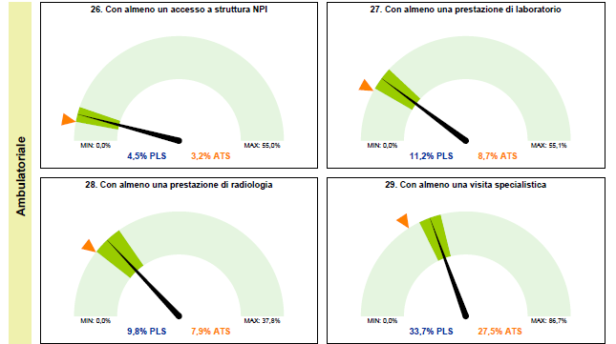
SCHEDA DEI PEDIATRI PRESTAZIONI AMBULATORIALI

Slide 42
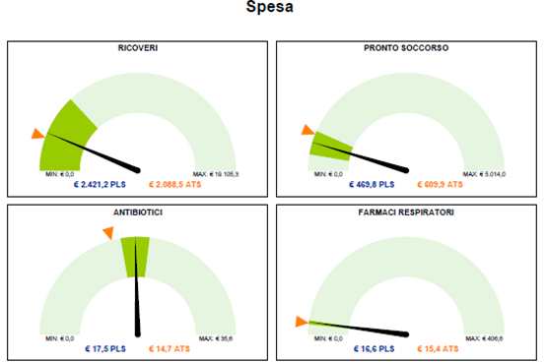
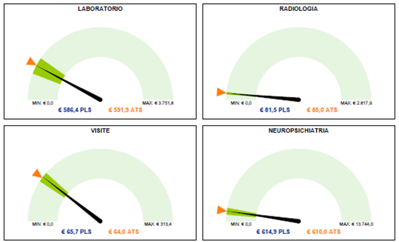
SCHEDA DEI PEDIATRI SPESA

Slide 43
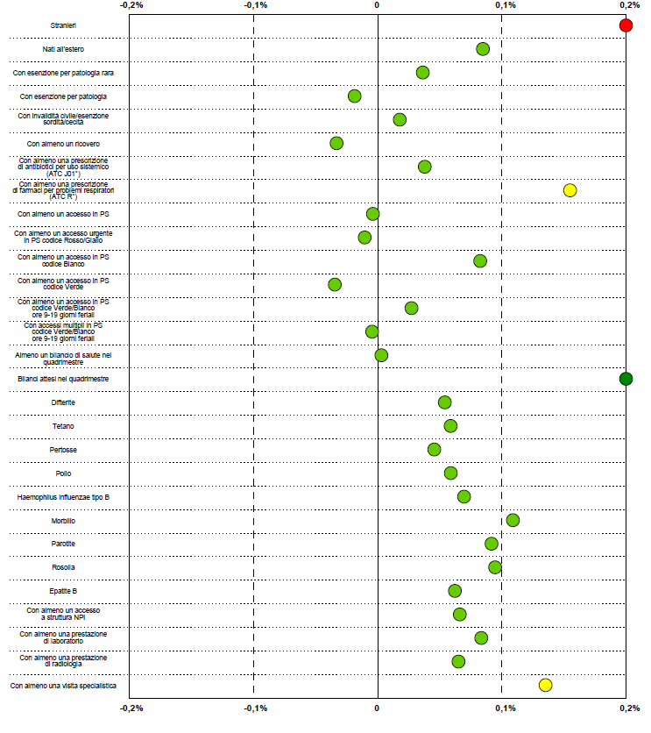
SCHEDA DEI PEDIATRI GOVERNO CLINICO

Slide 44
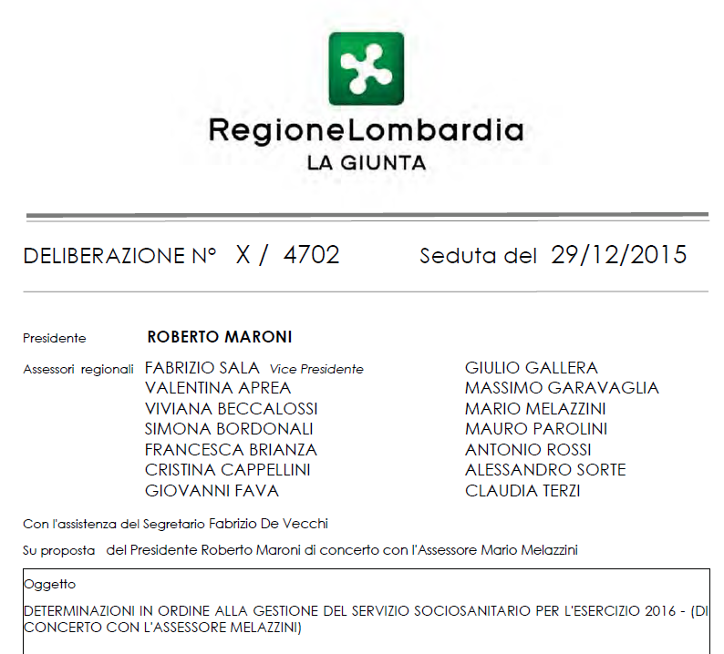

Slide 45
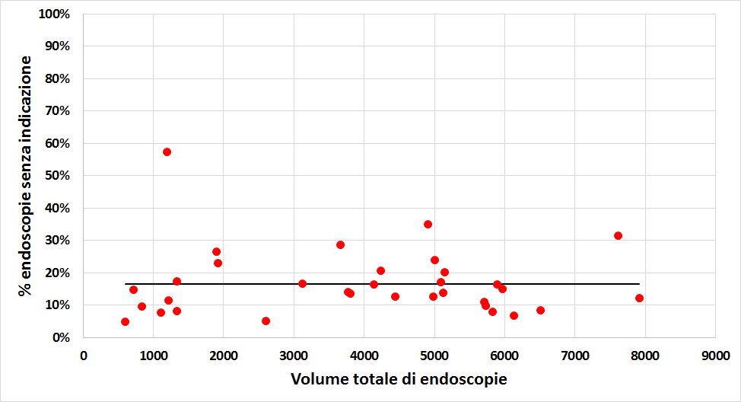
% di endoscopie per erogatore della ATS per cui non è identificabile una indicazione

Slide 46
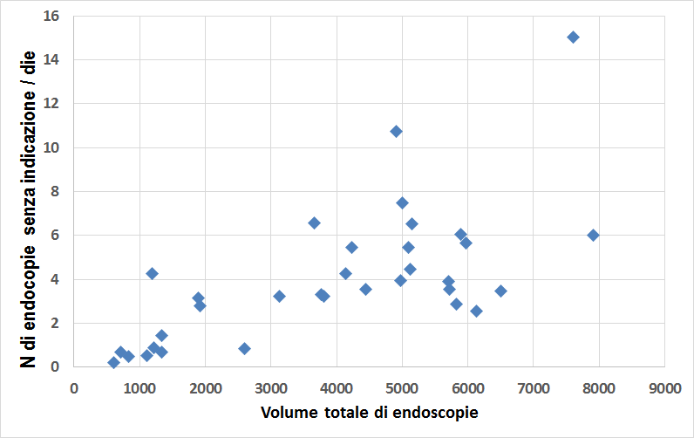
N. di endoscopie / die per erogatore della ATS per cui non è identificabile una indicazione

Slide 47
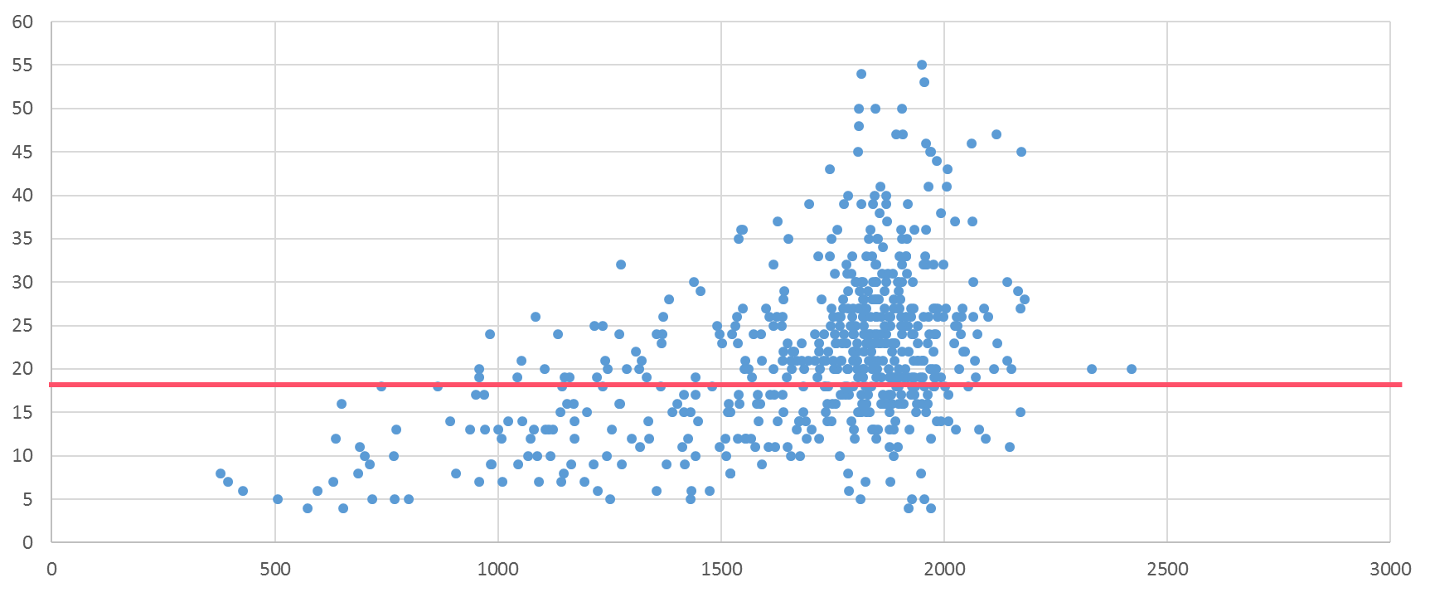
% di endoscopie in un anno per MMG per cui non è identificabile una indicazione

Slide 48
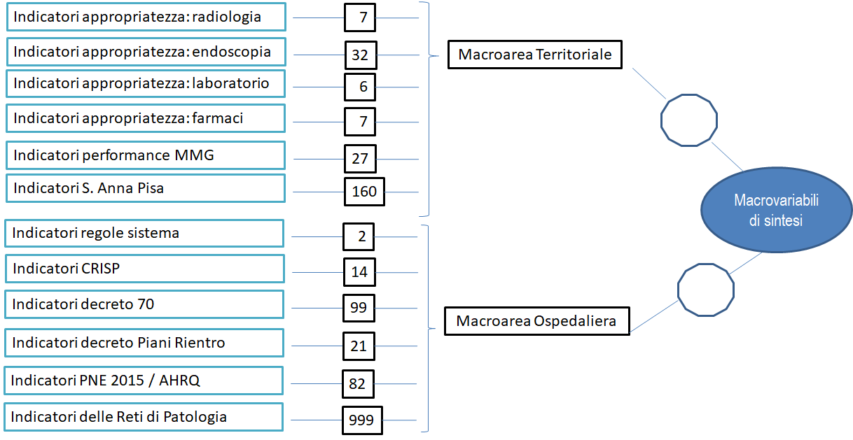

Slide 49
RIFLESSIONE - 5
In coerenza con le regole regionali e con il DM70 sono in essere molte attività di governo della:
rete ospedaliera
reti patologia e emergenza urgenza

Slide 50
RIFLESSIONE - 6
sviluppare pensiero sui modelli di presa in carico dei cronici vuol dire implementare l’interazione tra ATS e clinici al fine di mantenere la coerenza con tutte le azioni di governo clinico in essere.

Slide 51
AGENDA
Premessa
Quali sono le valutazioni disponibili
Una riflessione sull’assorbimento di risorse
Come sviluppare azioni di governo del sistema
Quali altri dati sono disponibili

Slide 52
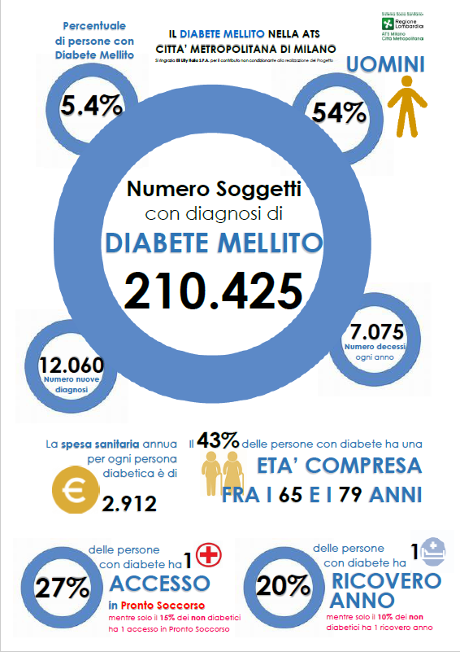

Slide 53
https://www.ats-milano.it/portale

Slide 54
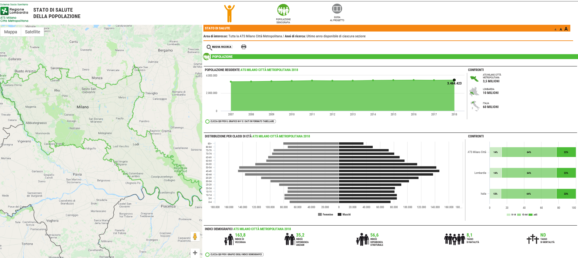
DEMOGRAFIA ATS della Città Metropolitana di Milano

Slide 55
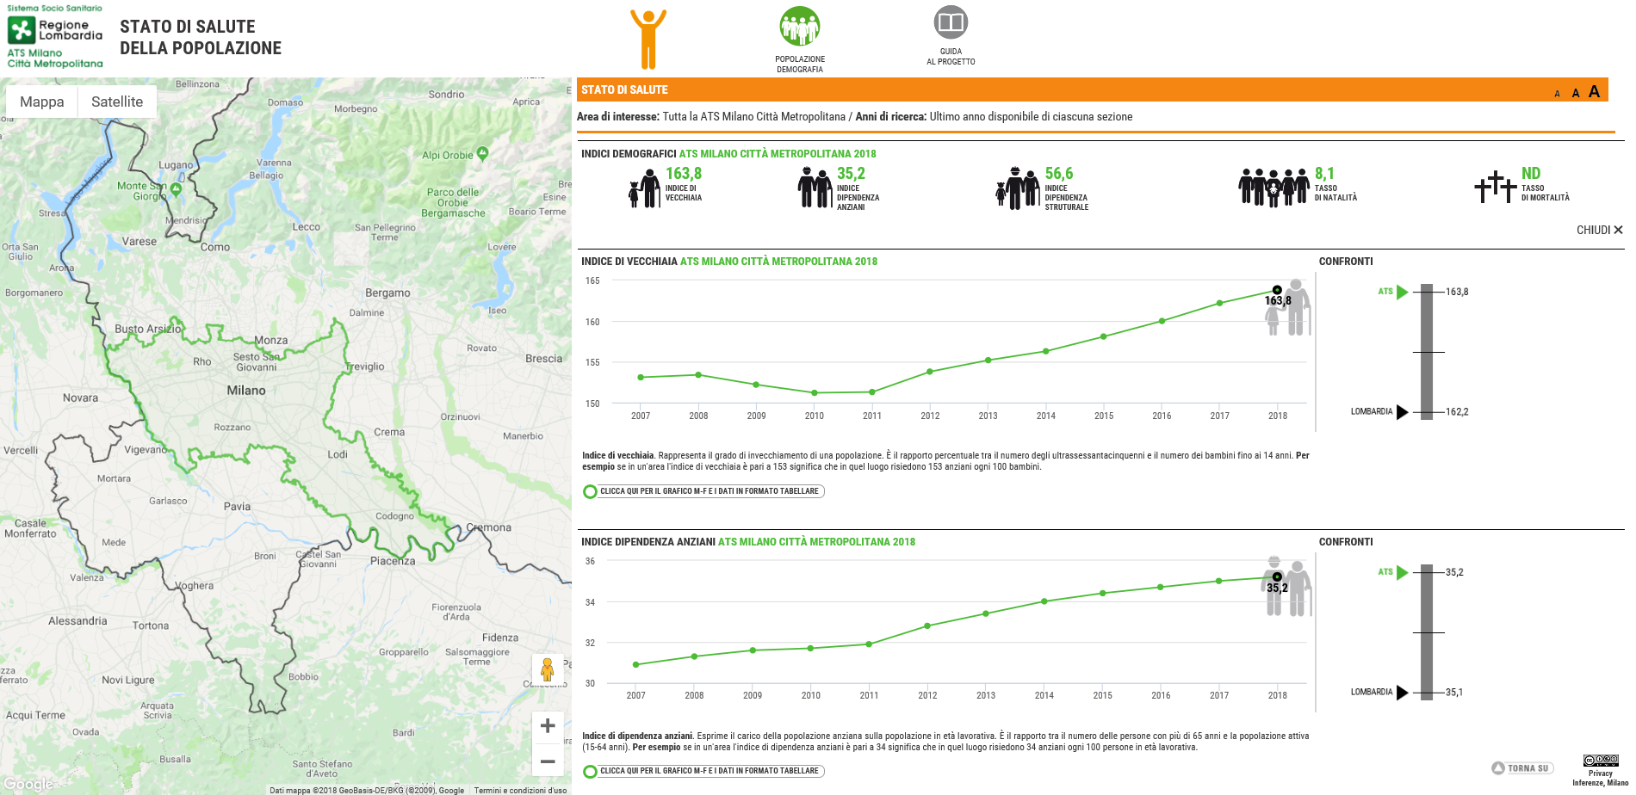
DEMOGRAFIA ATS della Città Metropolitana di Milano

Slide 56
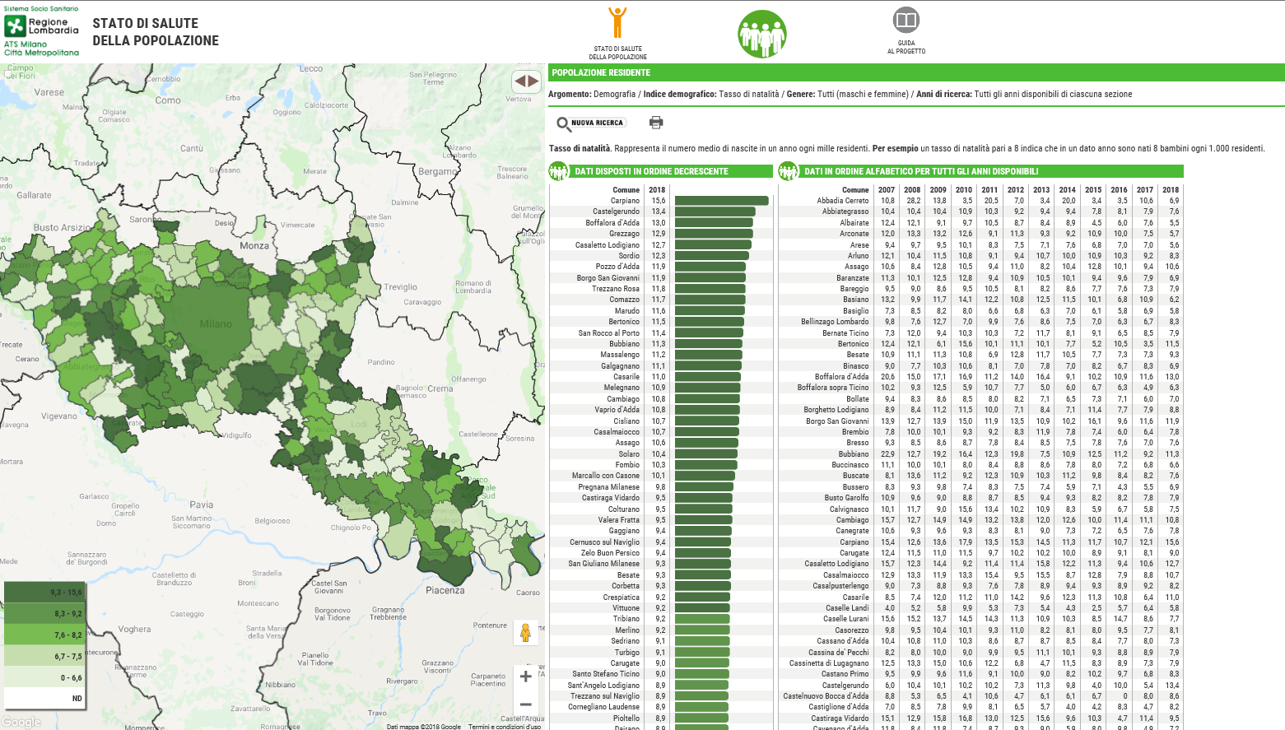

Slide 57
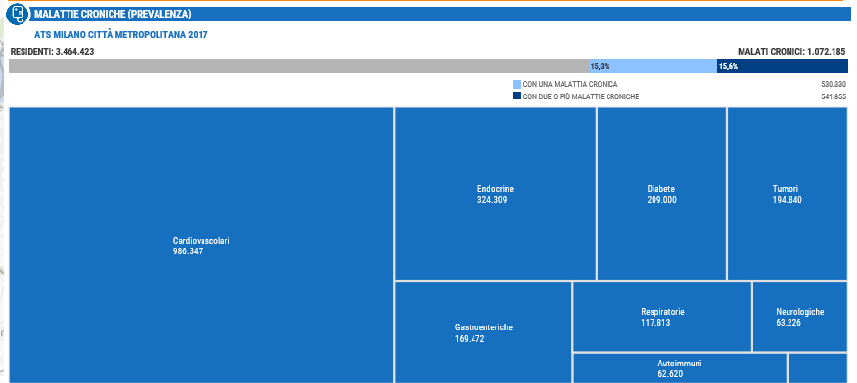
PREVALENZA MALATTIE CRONICHE ATS MILANO
Informazioni e grafici disponibili su https://portale.ats-milano.it

Slide 58
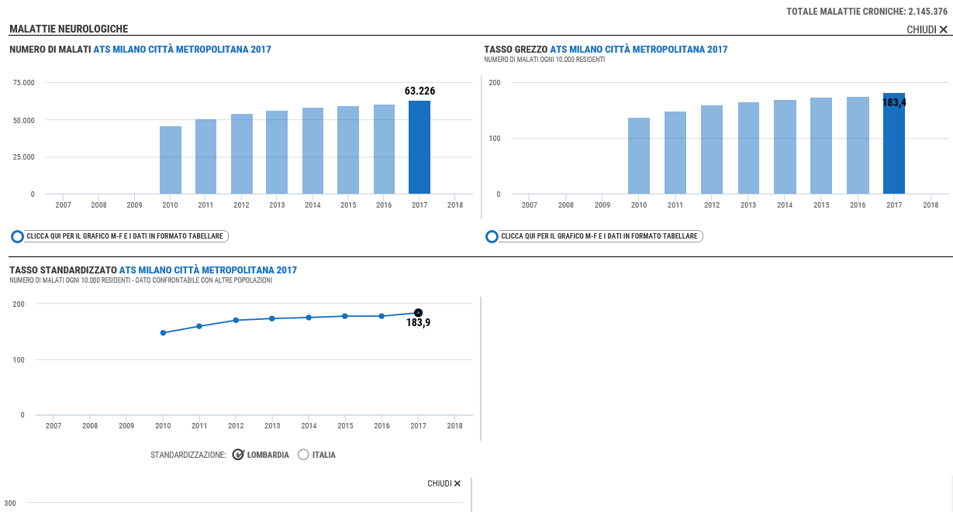
Informazioni e grafici disponibili su https://portale.ats-milano.it

Slide 59
RIFLESSIONE - 7
Nella logica degli open data ATS deve cercare di diffondere informazioni sullo stato di salute e consumi per orientare le decisioni sulla base della condivisione delle informazioni con i cittadini

Slide 60
Grazie dell’attenzione
Antonio Giampiero Russo
ATS della Città Metropolitana di Milano C.so Italia 19 - 20122 Milano email agrusso@ats-milano.it Telefono +39 02 85782100
60

